Slide 1







Slide 2





Slide 3

(Tiết 1)

Slide 4


1. Nhận biết và thực hiện được phép nhân số có năm chữ số với số có một chữ số (có nhớ).
3. Vận dụng thực hành vào giải một số bài tập, bài toán có lời văn (2 bước tính) liên quan đến phép nhân số có năm chữ số với số có một chữ số.

Slide 5


Slide 6

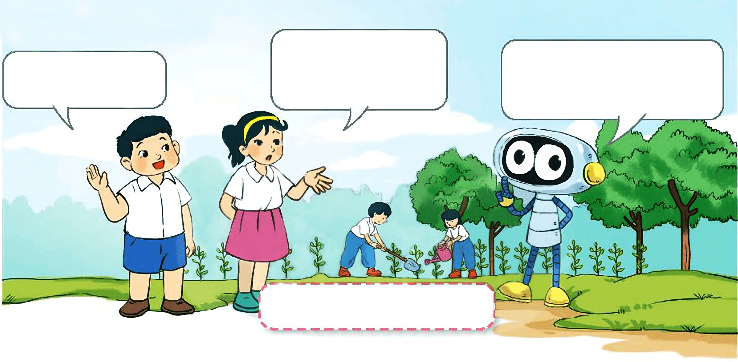
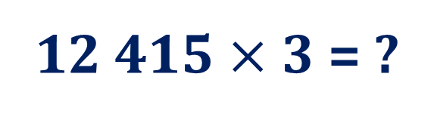
Đội 2 trồng gấp 3 lần đội 1 thì được bao nhiêu cây nhỉ?
Cách nhân tương tự như nhân số có bốn chữ số với số có một chữ số.
Đội 1 trồng được 12 415 cây
12 415 $×$ 3 = ?

Slide 7
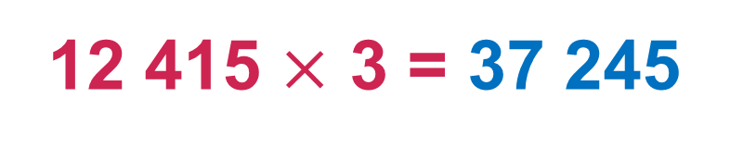

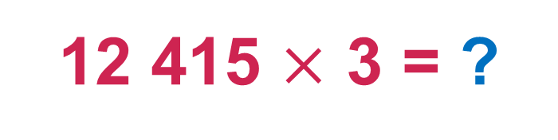
12 415 $×$ 3 = ?
12 415
3 nhân 5 bằng 15, viết 5 nhớ 1.
$$×$$
3 nhân 1 bằng 3, thêm 1 bằng 4, viết 4.
3
3 nhân 4 bằng 12, viết 2 nhớ 1.
3
7
2
4
5
3 nhân 2 bằng 6, thêm 1 bằng 7, viết 7.
3 nhân 1 bằng 3, viết 3.
12 415 $×$ 3 = 37 245

Slide 8

Các bước thực hiện phép nhân:
BƯỚC 1: Đặt tính
Thừa số thứ nhất đặt ở hàng trên
Thừa số thứ hai đặt ở hàng dưới
Viết dấu nhân ở giữa 2 số - Kẻ gạch ngang
Lưu ý: Đặt các chữ số cùng hàng thẳng cột với nhau.
BƯỚC 2: Tính
Lấy thừa số thứ hai nhân với từng chữ số của thừa số thứ nhất theo thứ tự từ phải sang trái.
Khi thực hiện các phép nhân có nhớ cần thêm số nhớ vào kết quả của lần nhân liền sau.

Slide 9


Slide 10



1
Tính.
47 253
18 142
15 160
$$×$$
$$×$$
$$×$$
2
4
5
94 506
72 568
75 800
Làm SGK

Slide 11


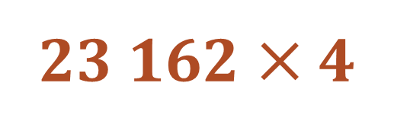
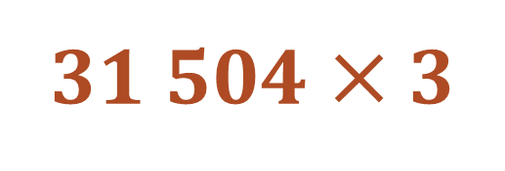
2
Đặt tính rồi tính
31 504 $×$ 3
23 162 $×$ 4
31 504
23 162
$$×$$
Làm vở
$$×$$
3
4
94 512
92 648

Slide 12

3
Mỗi lần người ta chuyển 15 250 kg thóc vào kho. Hỏi sau 3 lần chuyển như vậy, người ta chuyển được bao nhiêu ki-lô-gam thóc vào kho?
Tóm tắt
Bài giải:
Mỗi lần:
15 250 kg thóc
Sau ba lần, người ta chuyển được số ki-lô-gam thóc vào kho là:
Làm vở
3 lần:
... kg thóc ?
15 250 $×$ 3 = 45 750 (kg)
Đáp số:
45 750 kg thóc

Slide 13




Dặn dò
Dặn dò
- Thực hành phép nhân
- Chuẩn bị bài sau: Luyện tập

Slide 14









